Slide 1




LEGISLATEC
Prédiction des résultats des législatives 2017
Prénom NOM

Slide 2
Sommaire
QUI SOMMES-NOUS ?
LES LÉGISLATIVES POUR LES NULS
L’ÉTUDE
L’ARCHITECTURE MISE EN PLACE
LA MÉTHODOLOGIE EN 3 ÉTAPES
LE MODÈLE 1
LE MODÈLE 2
LE MODÈLE 3
ET LA MAJORITÉ PARLEMENTAIRE REVIENT À …

Slide 3
Sommaire
QUI SOMMES-NOUS ?
LES LÉGISLATIVES POUR LES NULS
L’ÉTUDE
L’ARCHITECTURE MISE EN PLACE
LA MÉTHODOLOGIE EN 3 ÉTAPES
LE MODÈLE 1
LE MODÈLE 2
LE MODÈLE 3
ET LA MAJORITÉ PARLEMENTAIRE REVIENT À …

Slide 4
L’équipe projet
Jérôme COMPAIN
Antoine GLORIEUX
Stéphanie LA
Fonction
Fonction
Fonction
Christa SUNTOO
Fonction

Slide 5
L’équipe projet
Jérôme COMPAIN
Fonction
Pourquoi la formation Big Data
Antoine GLORIEIX
Fonction
Pourquoi la formation Big Data
Stéphanie LA
Fonction
Pourquoi la formation Big Data
Christa SUNTOO
Fonction
Pourquoi la formation Big Data

Slide 6
Sommaire
QUI SOMMES-NOUS ?
LES LÉGISLATIVES POUR LES NULS
L’ÉTUDE
L’ARCHITECTURE MISE EN PLACE
LA MÉTHODOLOGIE EN 3 ÉTAPES
LE MODÈLE 1
LE MODÈLE 2
LE MODÈLE 3
ET LA MAJORITÉ PARLEMENTAIRE REVIENT À …

Slide 7
Les législatives pour les nuls
LE FONCTIONNEMENT DES LÉGISLATIVES
OBJECTIF
Renouveler l’Assemblée Nationale 1 mois après l’élection présidentielle
SCRUTIN
577 députés
Suffrage universel direct
Election par circonscription
7 877 candidats
(en 2017)
1er tour (11 juin 2017)
>12,5%
des inscrits
<12,5%
des inscrits
Majorité absolue
25 % des inscrits
1
ÉLU(E)
Déroulement du scrutin
2nd tour (18 juin 2017)
Majorité relative
2
ÉLU(E)

Slide 8
Sommaire
QUI SOMMES-NOUS ?
LES LÉGISLATIVES POUR LES NULS
L’ÉTUDE
L’ARCHITECTURE MISE EN PLACE
LA MÉTHODOLOGIE EN 3 ÉTAPES
LE MODÈLE 1
LE MODÈLE 2
LE MODÈLE 3
ET LA MAJORITÉ PARLEMENTAIRE REVIENT À …

Slide 9

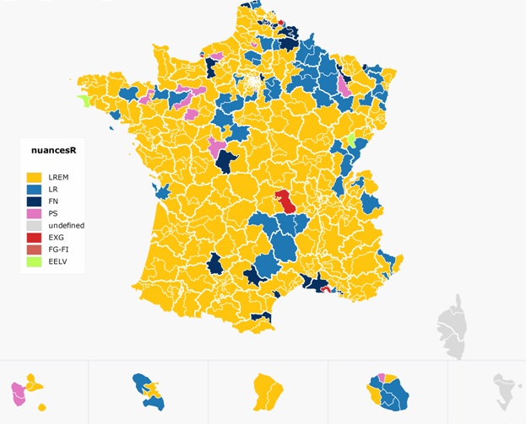
L’étude
E-réputation
Sondages
Socio-démographie
Infos candidats
.
LES OBJECTIFS
Construction d’un modèle de prédiction sous un nouvel angle :
Big Data
Identifier les variables susceptibles d’améliorer le modèle

Slide 10
L’étude
LES ENJEUX
Qui ca peut intéresser.

Slide 11
Sommaire
QUI SOMMES-NOUS ?
LES LÉGISLATIVES POUR LES NULS
L’ÉTUDE
L’ARCHITECTURE MISE EN PLACE
LA MÉTHODOLOGIE EN 3 ÉTAPES
LE MODÈLE 1
LE MODÈLE 2
LE MODÈLE 3
ET LA MAJORITÉ PARLEMENTAIRE REVIENT À …

Slide 12









L’architecture
SPEED LAYER
BATCH LAYER
HDFS

Slide 13
Sommaire
QUI SOMMES-NOUS ?
LES LÉGISLATIVES POUR LES NULS
L’ÉTUDE
L’ARCHITECTURE MISE EN PLACE
LA MÉTHODOLOGIE EN 3 ÉTAPES
LE MODÈLE 1
LE MODÈLE 2
LE MODÈLE 3
ET LA MAJORITÉ PARLEMENTAIRE REVIENT À …

Slide 14
La méthodologie
Data Visualisation
Ingestion
des données
Script de
Traitement
Data Analytics,
Modélisation,
Prédiction
Nettoyage
Format
Encodage
Enrichissement

Slide 15
La méthodologie
Mise en forme des données
Ensemble des candidats
1
1 Candidat par
Nuance
circonscription
2
Matrice de corrélations
≈ 5777
Enrichissement
Formatage
Nettoyage
Tour 2
Prédiction tour 1
Cas particuliers :
Cas où il y a 2 candidats ou plus par nuance
=> Sélection de celui qui est soutenu par le parti majoritaire.
Cas où il y a 0 candidat du parti
=> Ajout de matrices de corrélations pour tenir compte de la redistribution des voix.
1
2

Slide 16





Le modèle sondage
Modèle basé sur les estimations des report de votes.
Les sources :
Les entrées du modèle
Matrice de corrélations
candidats présidentiels/nuances politiques
2012 | Mélenchon | Hollande | Bayrou | Sarkozy | Le Pen
EXG | 0,83 | 0,00 | 0,61 | 0,00 | 0,74
FG | 18,26 | 2,01 | 0,61 | 0,00 | 0,74
PS/PRG/MRC/DVG | 15,77 | 32,97 | 15,84 | 2,32 | 2,94
ECO | 3,73 | 3,22 | 3,66 | 0,00 | 0,74
Modem | 0,41 | 0,40 | 9,75 | 0,00 | 0,00
UMP/Nouveau centre | 0,83 | 0,80 | 25,59 | 68,73 | 16,19
FN | 0,41 | 0,40 | 1,83 | 4,63 | 52,25
Total | 78,00 | 78,00 | 78,00 | 78,00 | 78,00
Voix obtenues par nuances
Exemple
Source : http://www.ipsos.fr/decrypter-societe/2012-06-10-sociologie-et-motivations-l-electorat

Slide 17




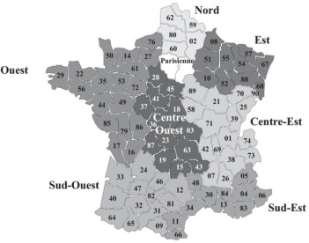
Le modèle machine learning
Modèle basé sur un modèle d’apprentissage (Machine Learning).
Les sources :
Les entrées du modèle
Le profil des candidats
(Age, Sexe, Nuance politique, 2nd mandat, personnalité…)
La conjecture économique
(taux de chômage)
Delta des voix
Ratio des voix
Logarithme des voix
La délimitation des régions
Chômage
Les résultats historiques
(élections présidentielles 2012/2017; élections législatives 2012)
Notes:
Variable à expliquer : Delta, ratio ou log des voix.
Variables explicatives : chomage moyen dans lannée, age du candidat, nuance politique, candidat sortnt, personnalité (connu politiquement) age moyen departement, sexe cand, csp cand, région (clustering), histo pol circo.
Modèle (mllib): random forest (importance de variable), arbre de décision, reg linéaire.

Slide 18
Le modèle twitter
Modèle basé sur un modèle d’apprentissage (Machine Learning).
Les sources :

Slide 19
Sommaire
QUI SOMMES-NOUS ?
LES LÉGISLATIVES POUR LES NULS
L’ARCHITECTURE MISE EN PLACE
LA MÉTHODOLOGIE EN 3 ÉTAPES
LE MODÈLE 1
LE MODÈLE 2
LE MODÈLE 3
ET LA MAJORITÉ PARLEMENTAIRE REVIENT À …

Slide 20
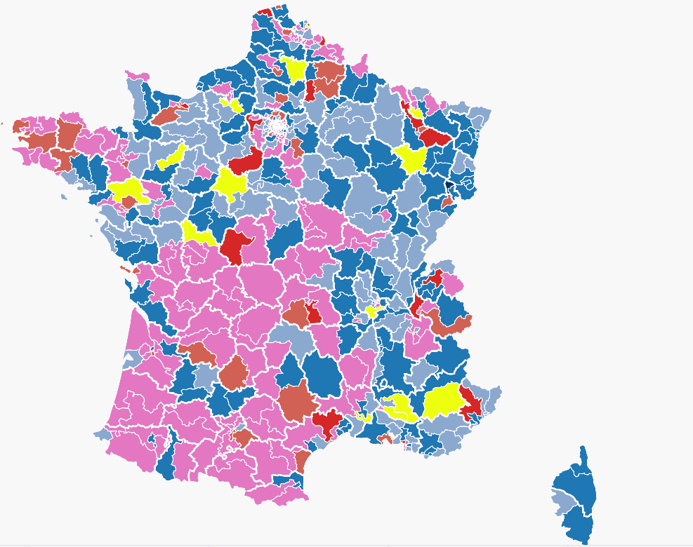
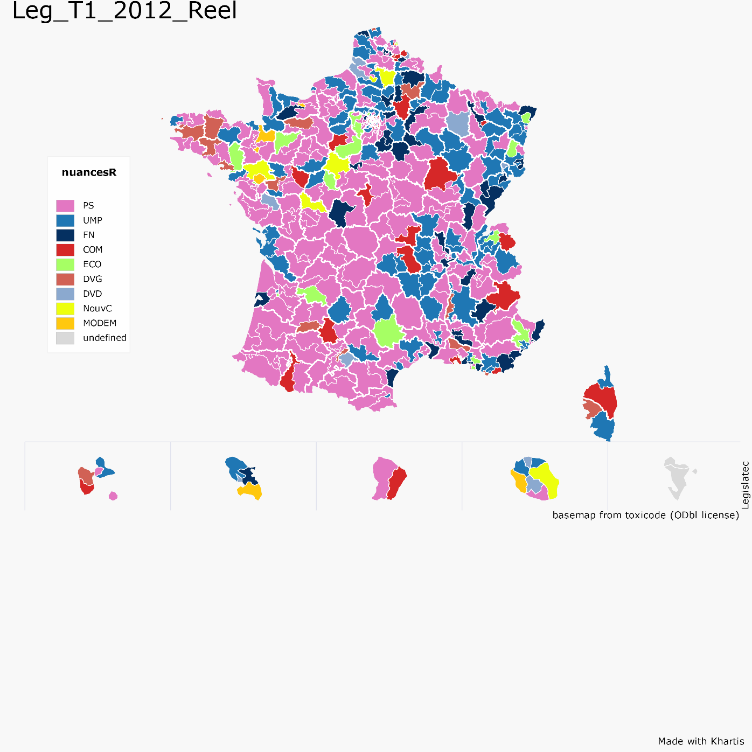
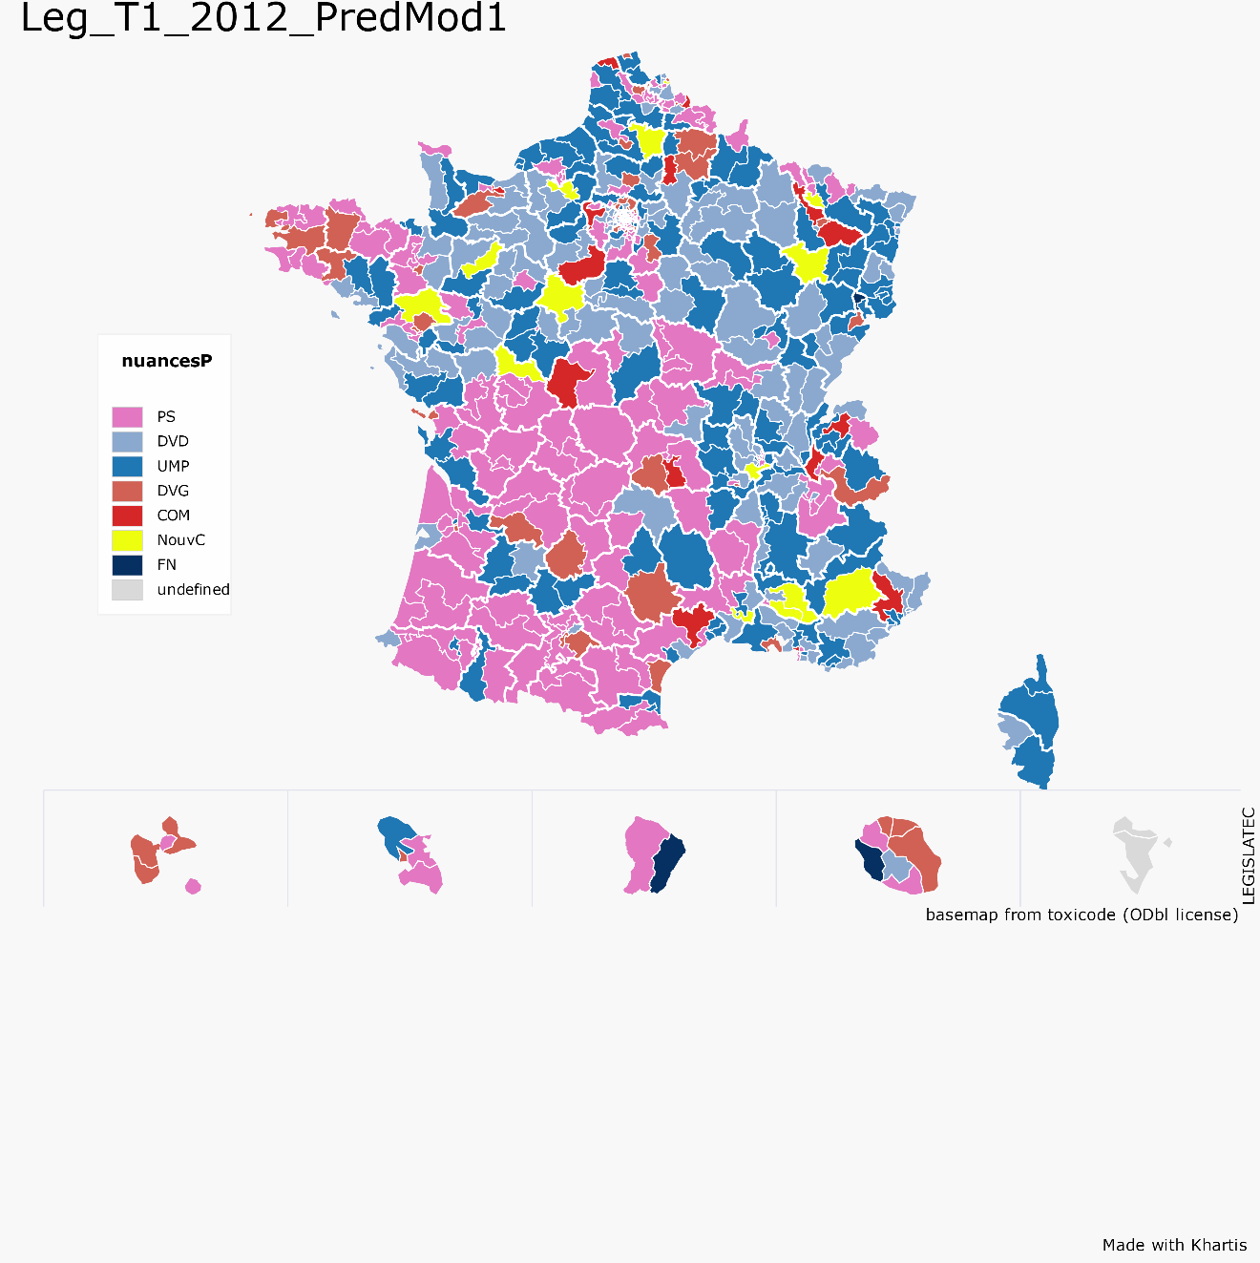
Résultats
Leg_T1_2012_Sondage
Leg_T1_2012_Réalité

Slide 21
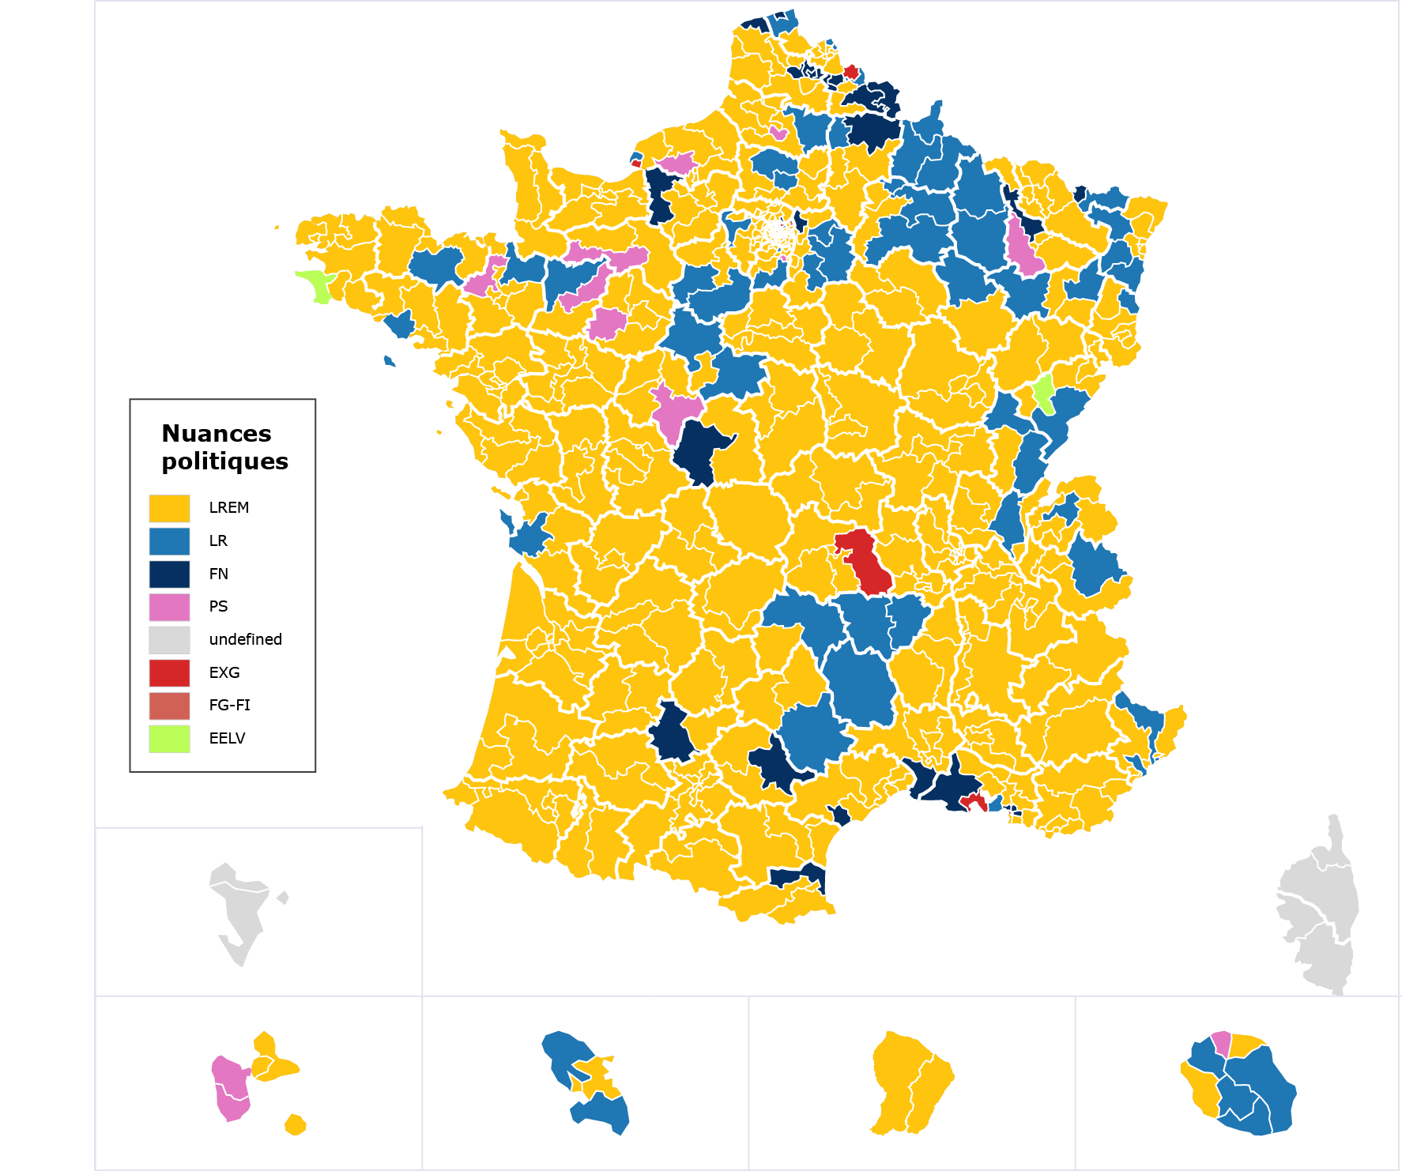
Résultats
Leg_T1_2017_Sondage
Leg_T1_2017_Réalité

Slide 22
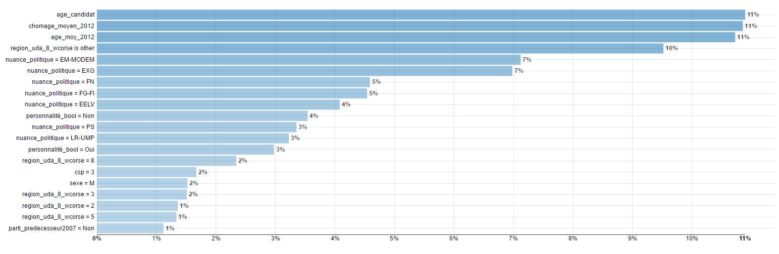
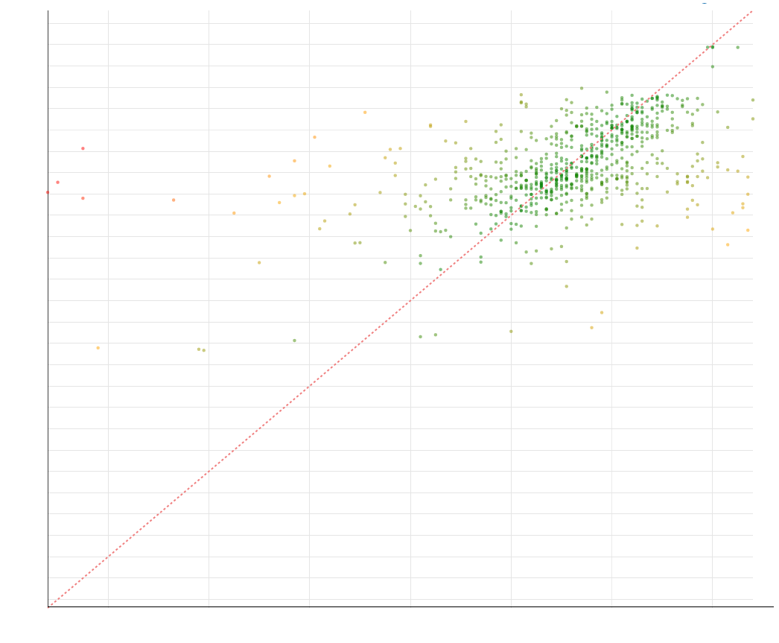
Résultats – Modèle 2
Qualité du modèle
Valeurs prédites
Valeurs réelles

Slide 23
Résultats – Modèle 2
Tour1_2017 – Modèle
Tour1_ 2017 - Réalité

Slide 24
Notes:
Conclusion : manques de données (immigration)

Slide 25


Conclusion
LES PLUS ET LES MOINS DE L’ETUDE
Accès à l’information : Open Data
Sondages
Domaine très complexe
Peu d’évènements
Grande variance
Modèle droite / gauche obsolète

